Slide 1
S2Unit
http://s2container.seasar.org/ja/

Slide 2
アジェンダ
S2テスト概要
サンプル解説
  S2Unit
まとめ

Slide 3
S2テスト概要
S2Unit
  JUnitを拡張したテスティング・フレームワーク
  S2開発用に機能特化
S2DaoTestCase
  S2UnitのS2TestCaseクラスをDao、Beanのテスト用にその機能を拡張したもの
※モック
  テストのために必要最小限の実装をしたもの

Slide 4
S2Unitの機能
  テストでS2コンテナを使う為の部分
    インクルード時のパス省略
    設定ファイルのインクルード
    S2Containerの自動生成
    コンポーネントの登録
    コンポーネントの取得
  JUnit＋αの部分
    変数の自動セット
    テストメソッドごとの初期化/終了処理
    トランザクション制御

Slide 5
テストクラス作成のポイント
  S2TestCaseを（S2DaoTestCase）継承する
  test()メソッドは一つ以上実装する
  比較検証はJUnitのメソッドをそのまま使える

Slide 6
サンプル解説（S2Unit）
インターフェースのテスト
  構成
    インターフェース
      Hello.java
        引数なし、戻り値がStringのメソッド
        引数が一つ、戻り値がStringのメソッド
    Diconファイル
      Hello.dicon
        モックを使って、Helloのメソッドの振る舞いを定義しておく
    テストクラス
      HelloTest.java
        S2TestCaseを継承
        Diconファイル呼び出し
        メソッドが呼び出されたかどうかテスト
        メソッドの期待値をテスト

Slide 7
Hello.java
package examples.test;
public interface Hello {
public String greeting();
public String echo(String str);
}
Hello.javaの構成
  public String greeting();
  引数なし、戻り値がStringのメソッド
  public String echo(String str);
  引数が一つ、戻り値がStringのメソッド

Slide 8
Hello.dicon
<components>
<component name="mockInterceptor" class="org.seasar.framework.aop.interceptors.MockInterceptor">
<initMethod name="setReturnValue">
<arg>"greeting"</arg>
<arg>"Hello"</arg>
</initMethod>
<initMethod name="setReturnValue">
<arg>"echo"</arg>
<arg>"Hoge"</arg>
</initMethod>
</component>
<component class="examples.test.Hello">
<aspect>mockInterceptor</aspect>
</component>
</components>
setReturnValue
概要：インターフェースのメソッドに戻り値をセットする場合に使用します。
第1引数：インターフェースのメソッド名を指定します。
第2引数：第1引数で指定したメソッドの返す値を指定します。

Slide 9
HelloTest.java
package examples.test;
import org.seasar.extension.unit.S2TestCase;
import org.seasar.framework.aop.interceptors.MockInterceptor;
public class HelloTest extends S2TestCase{
private static String PATH = “dicon/Hello.dicon”;
private Hello hello ;
private MockInterceptor mi ;
public void testHello() throws Exception{
  assertEquals("Hello", hello.greeting());
  assertEquals("Hoge", hello.echo("test"));
  hello.echo("Hello");
  assertEquals(true, mi.isInvoked("echo"));
  assertEquals("Hello", mi.getArgs("echo")[0]);
}
protected void setUp() throws Exception {
include(PATH);
}
protected void tearDown() throws Exception {
}
}
diconファイルでインターフェースのモックが正しく行われているか
echo()メソッドが呼ばれたかどうか
echo()メソッドの引数の値が"Hello"かどうか

Slide 10
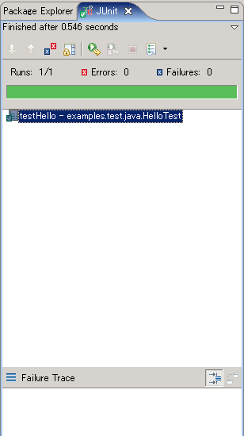
HelloTestを実行した結果
Error:0
Failures:0
全てのテストは成功です

Slide 11
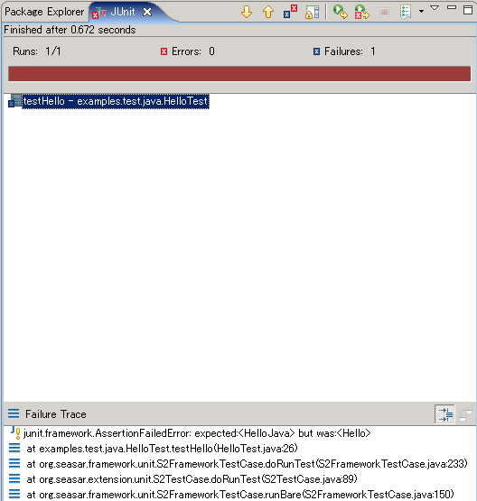
テストで問題が
発生した場合
バーが真っ赤です。。。
問題を解決して
早く、緑のバーにしたいですね。

Slide 12
HelloMock.java
package examples.test;
public class HelloMock implements Hello {
public String greeting() {
return "Hello";
}
public String echo(String str) ｛
return "Hoge";
}
}

Slide 13
HelloMock.dicon
<components>
<component name="Hello" class="class="examples.unit.HelloMock"/>
</components>

Slide 14
Hello2Test.java
package examples.unit;
import org.seasar.extension.unit.S2TestCase;
public class Hello2Test extends S2TestCase {
private static String PATH ="examples/unit/HelloMock.dicon";
private Hello hello ;
public void testHello() throws Exception{
  assertEquals("Hello", hello.greeting());
  assertEquals("Hoge", hello.echo("test"));
  }
protected void setUp() throws Exception {
include(PATH);
}
}

Slide 15
まとめ
S2Unit（S2TestCase）
  JUnitの機能を拡張してさらに使いやすくしたもので、Seasar2のユニットテストでかかる手間を削減します。

Slide 16
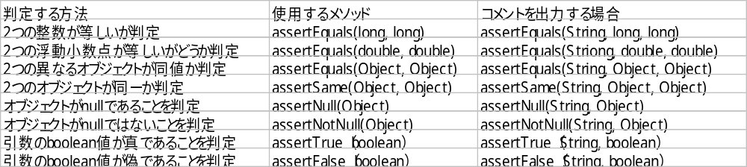
資料
JUnit判定メソッド一覧

Slide 17
資料
org.seasar.framework.aop.interceptors.MockInterceptorガイド
public void setReturnValue(String methodName, Object returnValue)
      概要：インターフェースのメソッドに戻り値をセットする場合に使用します。
      第1引数：インターフェースのメソッド名を指定します。
      第2引数：第1引数で指定したメソッドの返す値を指定します。
public void setReturnValue(Object returnValue)
      概要：インターフェースのすべてのメソッドに戻り値をセットする場合に使用します。
      第1引数：返す値を指定します。この場合、どんなメソッドが呼ばれてもその値を返します。
      通常、１つのメソッドしか呼び出さないことが分かっている場合に使います。
public boolean isInvoked(String methodName)
      概要：インターフェースのメソッドが呼ばれたかどうかチェックする場合に使用します。
      第1引数：呼び出されたどうか確認したいメソッド名を指定します。
      戻り値：booleanでメソッドが呼び出されたかどうかを返します。
public Object[] getArgs(String methodName)
      概要：インターフェースのメソッドの引数の値を取得したい場合に使用します。
      第1引数：呼び出されたソッドの引数の値を知りたい場合のメソッド名を指定します。
      戻り値：Object[]で呼び出されたメソッドの引数の値を返します。

